Slide 1
Deckblatt
Lehrgang:
Truppführer
5. ABC - Gefahrstoffe
- Kennzeichnungen im Transportbereich sowie im
ortsfesten Bereich
- Gefahrstoffeigenschaften (Grundlagen)
- Besonderheiten des ABC - Einsatzes und Verhalten
im Einsatz

Slide 2
Gesetzliche Grundlagen
Gesetzliche Grundlagen
EG - Richtlinien
Internationale Übereinkommen
Chemikaliengesetz
Gefahrgut-
Produktsicherheits-
(ChemG)
beförderungsgesetz
gesetz (GSG)
(GGBefG)
ADR
GHS
GGVS/E/B
Betriebssicherheits-
GGVSee
verordnung
ADN
(BetrSichV)
Säule 1
Säule 2
Säule 3

Slide 3

Kennzeichnung von Gefahrstoffen
Kennzeichnung von Gefahrstoffen
Säule 1 (ChemG)
Chemikalienbehälter:
Tanks
Behälter
Gebinde
Versandstücke
Verpackungen
Säule 3 (ProdSG)
Betriebe / Anlagen:
Herstellung
Betriebsanlagen
Fördermittel
Verarbeitung
Lagerung
Säule 2 (GGBefG)
Transportmittel:
Fahrzeuge auf der Straße,
der Eisenbahn, der Binnenschifffahrt,
der See

Slide 4









Kennzeichnung nach der Gefahrstofferordnung
Kennzeichnung nach GHS
instabil, Explosionsgefahr
entzündlich
brandfördernd
komprimierte Gase
ätzend
giftig
reizend
gesundheits-
schädlich
umweltgefährlich
Signalwörter:
Achtung = minderschwere Gefahrenkategorie
Gefahr = schwerwiegende Gefahrenkategorie

Slide 5
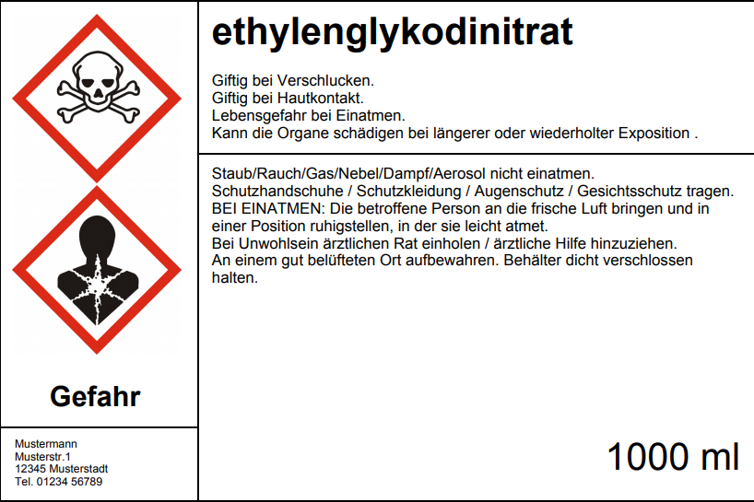
Kennzeichnung GefStoffV-Beispiel
Kennzeichnung nach GHS

Slide 6

Information Produktkennzeichnung
Informationen aus der Produktkennzeichnung
Als Kennzeichnung des Stoffes müssen angegeben werden:
Gefahrensymbol
Produktbezeichnung bzw. chem. Bezeichnung
LÖSEMITTEL
Gefahrenhinweise
H….
H….
Hinweise auf besondere
Gefahren (H-Sätze)
Gesund-
heits-
schädlich
Gefahren-
bezeichnung
Sicherheitsratschläge
P….
P….
Hinweise für den
sicheren Umgang (P-Sätze)
Fa. XY, B-Straße,
A- Stadt
Name und Anschrift des Herstellers, Vertriebs-
unternehmers oder Importeurs incl. der zugeordneten EG-Nr.

Slide 7
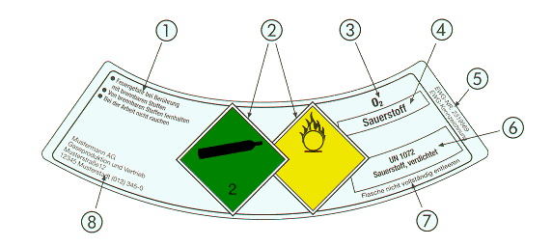
Gefahrstoff - Aufkleber
Gefahrstoff - Aufkleber
H- und P- Sätze
Gefahrzettel
chemische Zusammensetzung des Gases oder Gemisches
Produktbezeichnung
EWG - Nummer des Einzelstoffes oder der Begriff „Gasgemisch“
vollständige Gasbenennung nach GGVSE
Herstellerhinweis
Name, Anschrift und Telefonnummer des Herstellers

Slide 8










Flaschenkennzeichnung-Industrie
Flaschenkennzeichnung von Reingasen / Gemischen
für den industriellen Einsatz
Sauerstoff,
technisch
Acetylen
Argon
Stickstoff
Kohlenstoffdioxid
Helium
Xenon, Krypton
Neon
Wasserstoff
Formiergas
Gemisch:
(Stickstoff / Wasserstoff)
Gemisch:
Argon / Kohlenstoffdioxid
Druckluft

Slide 9







Flaschenkennzeichnung med. Bereich
Flaschenkennzeichnung von Reingasen / Gemischen
für den medizinischen Gebrauch und Inhalation
Sauerstoff,
medizinisch
Distickstoffoxid,
medizinisch
Kohlendioxid,
medizinisch
Luft /
Synthetische Luft
Gemisch:
Helium / Sauerstoff
Gemisch:
Sauerstoff / Kohlendioxid
Gemisch:
Sauerstoff / Distickstoffoxid

Slide 10
Kennzeichnung (GGVSE) orange Tafel
Kennzeichnung von Gefahrguttransporten
Neutrale orangefarbene Warntafel
Keine Beschriftung!
Warntafeln ohne Kennzeichnungsnummern weisen
darauf hin, dass das Fahrzeug gefährliche Güter
transportiert.
Das können verschiedene Stückgüter, Tanks mit
unterschiedlichem Inhalt oder explosive Stoffe der
Klasse 1 sein.

Slide 11

Kennzeichnung an Beispiel Tankfahrzeug
Kennzeichnung von Gefahrguttransporten auf der Straße
Orangefarbene Warntafel
33
Gefahrnummer
(Kennzeichnung der Gefahr)
1203
Stoffnummer
(Kennzeichnung des Stoffes)

Slide 12
Bedeutung der Warntafel-Kennziffern
Bedeutung der Warntafel - Kennziffern
Bedeutung der Ziffern der Gefahrnummer:
Entweichen von Gas durch Druck oder durch
chemische Reaktion
Entzündbarkeit flüssiger Stoffe (Dämpfe) und
Gase oder selbsterhitzungsfähiger flüssiger
Stoff
Entzündbarkeit fester Stoffe oder selbster-
hitzungsfähiger Stoff
Oxidierende (brandfördernde) Wirkung
Giftigkeit
Radioaktivität
Ätzwirkung
Gefahr der spontanen heftigen Reaktion
X Stoff reagiert gefährlich mit Wasser
0 wird angefügt, wenn keine zusätzliche Gefahr
besteht
336
leicht entzündlicher
Stoff, giftig
X 80
ätzender Stoff, reagiert
gefährlich mit Wasser

Slide 13
Kennzeichnung von Straßenfahrzeugen Stückgut / Einkammerfahrzeuge
Kennzeichnung von Straßenfahrzeugen mit Warntafeln
Stückguttransport
Einkammerfahrzeuge
30
30
1202
1202
oder
30
1202

Slide 14
Kennzeichnung Mehrkammerfahrzeuge
Fortführung der Kennzeichnung von Straßenfahrzeugen
mit Warntafeln
Mehrkammerfahrzeuge
33
30
33
30
33
1203
1202
1203
1202
1203
33
30
33
30
1203
1202
1203
1202

Slide 15













Gefahrklasseneinteilung
Gefahrklasseneinteilung
Klasse 1 explosive Stoffe und Stoffe mit Explosivstoff
- Klasse 1 wird in 6 Unterklassen (1.1 bis 1.6) unterteilt -
Klasse 2 Gase
Klasse 3 entzündbare flüssige Stoffe
Klasse 4.1 entzündbare feste Stoffe, selbst zersetzliche Stoffe und desensibilisierte
explosive feste Stoffe
Klasse 4.2 selbstentzündliche Stoffe
Klasse 4.3 Stoffe, die bei Berührung mit Wasser entzündliche Gase bilden
Klasse 5.1 entzündend (oxidierend) wirkende Stoffe
Klasse 5.2 organische Peroxide
Klasse 6.1 giftige Stoffe
Klasse 6.2 ansteckungsgefährliche Stoffe
Klasse 7 radioaktive Stoffe
Klasse 8 ätzende Stoffe
Klasse 9 verschiedene gefährliche Stoffe und Gegenstände

Slide 16



Transportkennzeichnung Gefahrklasse 1
Transportkennzeichnung mit Gefahrzetteln
Gefahrklasse 1: Explosive Stoffe und Gegenstände mit explosiven Stoffen

Slide 17




Transportkennzeichnung Gefahrklasse 2
Transportkennzeichnung mit Gefahrzetteln
Gefahrklasse 2: Verdichtete, verflüssigte oder unter Druck gelöste Gase

Slide 18


Transportkennzeichnung Gefahrklasse 3
Transportkennzeichnung mit Gefahrzetteln
Gefahrklasse 3: Entzündbare, flüssige Stoffe

Slide 19



Transportkennzeichnung Gefahrklasse 4
Transportkennzeichnung mit Gefahrzetteln
Gefahrklasse 4:
4.1 entzündbare
feste Stoffe
4.2 selbstentzündliche
Stoffe
4.3 Stoffe, die bei Berührung
mit Wasser entzündliche
Gase entwickeln

Slide 20

Transportkennzeichnung Gefahrklasse 5
Transportkennzeichnung mit Gefahrzetteln
Gefahrklasse 5:
5.1 entzündend (oxydierend)
wirkende Stoffe
5.2 organische Peroxyde

Slide 21


Transportkennzeichnung Gefahrklasse 6
Transportkennzeichnung mit Gefahrzetteln
Gefahrklasse 6:
6.1 giftige Stoffe
6.2 ansteckungsfähige Stoffe

Slide 22



Transportkennzeichnung Gefahrklasse 7
Transportkennzeichnung mit Gefahrzetteln
Gefahrklasse 7: Radioaktive Stoffe

Slide 23
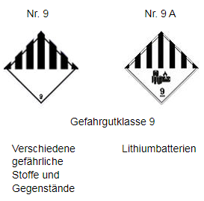

Transportkennz-Gefahrklasse 8 und 9
Transportkennzeichnung mit Gefahrzetteln
Gefahrklasse 8:
Gefahrklasse 9:
Ätzende Stoffe

Slide 24


Besondere Gefahrzettel
Besondere Gefahrzettel
Umweltgefährdend
Stoff wird im erwärmten Zustand befördert
z.B.: Bitumen, Schwefel, flüssiges Aluminium
Transport nach Abfallrecht:
Enthält der Abfall Gefahrstoffe, wird neben
der Abfall-Kennzeichnung eine zusätzliche
Kennzeichnung mit orangefarbener Warntafel erforderlich.

Slide 25
Begleitpapiere bei Transporten
Begleitpapiere bei Transporten
Absender
Kali - Chemie
Mühlenstr. 15
50831 Erftstadt
Fritz Müller
Ihr Partner beim
Gefahrguttransport
Bei Transporten gefährlicher Stoffe und Güter
müssen
1. Beförderungspapier (z.B. Lieferschein) und
2. Schriftliche Weisungen mitgeführt werden.
Empfänger
Chemie Handel
Müller und Sohn
Lindenallee 41 - 43
56077 Koblenz
Lieferschein Nr. 10-12-512 Datum 14. August 2007
12 x Fass à 200 l (1,89 t) brutto
UN 1263 Farbe
3, VG I
Bei Straßentransporten: In der Fahrerkabine
Bei Containern: In der Dokumentenbox
Im Schienenverkehr: Auf der Lok
Die gelieferte Ware bleibt bis zur vollständigen Bezahlung Eigentum
des Lieferanten.

Slide 26












Warnzeichen in Betrieben
Warnzeichen in Betrieben
explosionsgefährliche
Stoffe
explosionsfähige
Atmosphäre
feuergefährliche
Stoffe
brandfördernde
Stoffe
ätzende Stoffe
giftige Stoffe
Biogefährdung
radioaktive Stoffe oder
ionisierende Strahlung
gefährliche,
elektrische Spannung
Laserstrahlen
magnetische Felder
Gasflaschen

Slide 27




Verbotszeichen zur UVV in Betrieben
Verbotszeichen zur Unfallverhütung in Betrieben
Rauchen
verboten
Feuer, offene
Flamme verboten
kein
Trinkwasser
nicht mit
Wasser löschen
und viele andere Verbotszeichen.............

Slide 28



Sonstige Hinweisschilder in Betrieben
Sonstige Hinweisschilder in Betrieben
Wandhydrant
Feuerlöscher
Fluchtweg

Slide 29
Verhaltensmaßnahmen zum Eigenschutz
Verhaltensmaßnahmen zum Eigenschutz
Welche Gefahren bestehen?
Welche Übertragungs-
möglichkeiten bestehen?
Welche Schutzmaßnahmen
sollen eingehalten werden?
Äußere Einwirkung,
Bestrahlung
- durch die Luft
Abstand halten
Windrichtung beachten
Kontamination (Verunreini-
gung der Oberfläche
durch Berühren
durch Stoffe hindurch
Abdecken, Abschranken
Abschirmung nutzen
Deckung suchen
Inkorporation (Aufnahme in
den Körper)
über die Atemwege
über die Haut
über Wunden
über Magen, Darm
Atemschutz tragen
Schutzkleidung tragen
keine offenen Wunden
kein Essen, Trinken,
Rauchen

Slide 30
GAMS-Regel der Erstmaßnahmen
GAMS - Regel zur Durchführung der
unaufschiebbaren Erstmaßnahmen
G efahr erkennen
A bsichern der Einsatzstellen
M enschenrettung unter Eigenschutz
S pezialkräfte nachfordern!

Slide 31
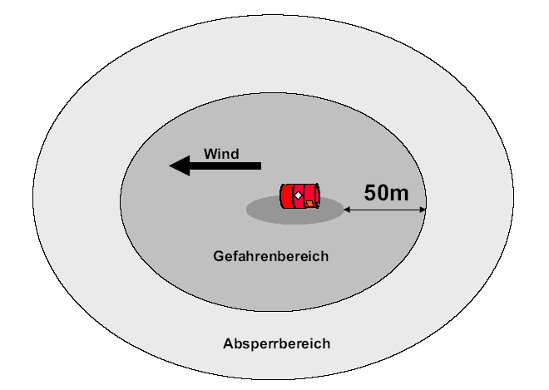
Darstellung ABC-Erstmaßnahmen
Darstellung der ABC - Einsatzstelle bei
unaufschiebbaren Erstmaßnahmen
Sicherheitsabstand zum ausgetretenen Gefahrstoff unter Berücksichtigung der Windrichtung,
Absperrbereich als Aufstell- und Bewegungsfläche für die Einsatzkräfte!

Slide 32
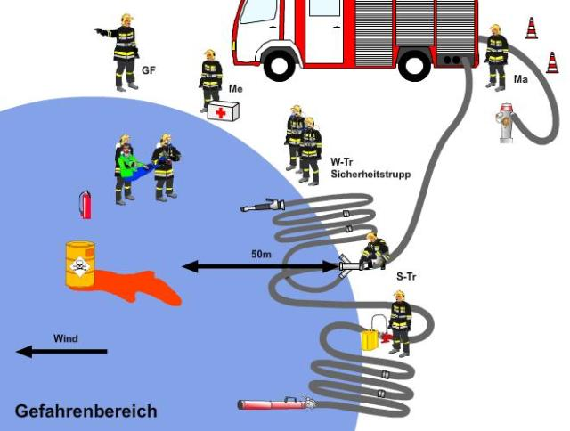
Die Gruppe der unauf. Erstmaßnahmen
Die Gruppe im Einsatz bei unaufschiebbaren Erstmaßnahmen

Slide 33

Allgemeine Verhaltensregeln zur Einsatzstellenhygiene(Anfahrt-Fw-haus
Allgemeine Verhaltensregeln zur Einsatzstellenhygiene
an Einsatzstellen mit ABC - Gefahrstoffen
Gilt für jeden Feuerwehrangehörigen bei allen Einsätzen!
Vor / bei der Anfahrt
und im Feuerwehrhaus
- Tabakwaren und persönliche
Gegenstände ablegen
- Wechselkleidung bereitstellen,
Kleidung vollständig wechseln -
auch Unterwäsche
- private Kleidungsstücke
ablegen
- Kleidung sofort zum Waschen
geben
- Einsatz nur bei voller
körperlicher Tauglichkeit
- gründliche Körperreinigung -
spätestens im Feuerwehrhaus
duschen!
- mit Wunden oder Hautkrank-
heiten keine Tätigkeiten mit
Kontaminationsgefahr ausführen!

Slide 34



Allgemeine Verhaltensregeln zur Einsatzstellenhygiene (an Einsatzstelle)
Allgemeine Verhaltensregeln zur Einsatzstellenhygiene
an Einsatzstellen mit ABC - Gefahrstoffen
Gilt für jeden Feuerwehrangehörigen bei allen Einsätzen!
An der Einsatzstelle:
- nichts anfassen, was nicht angefasst werden muss
- Rauch-, Ess- und Trinkverbot ohne vorherige Reinigung
- nichts öffnen oder schließen, wenn es für den Einsatzerfolg nicht
notwendig ist
- Ruhe bewahren, erst überlegen, dann handeln.

Slide 35


Allgemeine Verhaltensregeln zur Einsatzstellenhygiene (im Einsatz)
Allgemeine Verhaltensregeln zur Einsatzstellenhygiene
an Einsatzstellen mit ABC - Gefahrstoffen
Gilt für jeden Feuerwehrangehörigen bei allen Einsätzen!
- Kontaminationsvermeidung im Einsatz
- strikte Schwarz - Weiß - Trennung im Einsatz
- Ablegen und getrennte Lagerung der Schutzkleidung
- Grobdekontamination der Stiefel
- Reinigung und Desinfektion der Hände nach dem Einsatz
- Schwarz-Weiß-Trennung auch im Feuerwehrgerätehaus.

